Slide 1




Slide 2
خط مشي گذاري در گردشگري
مهدي رمضان زاده لسبوئي
عضو هيات علمي دانشگاه مازندران
M_ramezanzadeh@ut.ac.i
m.ramezanzadeh@umz.ac.ir
Mehdi_ra_1361@yahoo.com

Slide 3



Slide 4
امتحان درس سیاستگذاری جهانگردی
فرآیند سیاستگذاری از دیدگاه Jenkins(1978) را با ترسیم فلوچارت تحلیل کنید.
انواع گروه های ذینفع جهانگردی با تاکید بر سطوح در قالب جدول توضیح دهید.
کیفیت یافته های مطالعات ارزیابی تحت تاثیر چه عواملی قرار دارد؟ و چهار موضوع مهم در مدل ارزیابی گری کار(1983) را توضیح دهید.
نقش ارزش های فردی و گروهی در فرآیند سیاستگذاری جهانگردی را توضیح دهید.
چهار تعریف با ذکر منبع از سیاست عمومی و خط مشی گذاری جهانگردی بنویسید.

Slide 5



Slide 6



Slide 7
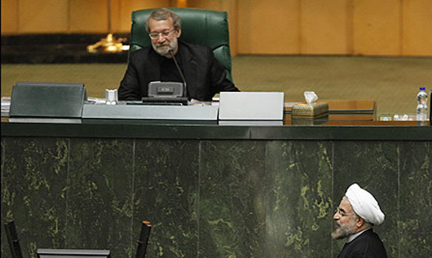
چرا دولت ها بايد براي برنامه ريزي گردشگري خط مشي داشته باشند؟

Slide 8
خط مشي چيست؟
معناي لغوي خط مشي ( policy )، اساسنامه، مرام نامه، روش و رويه است. اولين واژه اي که ازpolicy به ذهن مي رسد politics به معناي " سياست " است.

Slide 9
تعاريف
به طور کلي خط مشي عبارت است از خط سير و راهي که انسان در پيش رو دارد.
عبارتست از خطوط راهنماي افراد در عمل.
مجموعه اي از بايدها و نبايدهاي حاکم بر اجراي برنامه ها.

Slide 10
تعريف خط مشي گذاري
آن چيزي كه دولتها انتخاب مي كنند كه انجام بدهند يا انجام ندهند.
آنها با اين كار به تضادهاي درون جامعه نظم مي دهند و جامعه را جهت مواجهه با تضادهاي جوامع ديگر سازماندهي مي كنند.
خدمات را بين افراد جامعه توزيع مي كنند و پول را اغلب از طريق ماليات ها در سطح جامعه پخش مي كنند.
بنابراين خط مشي گذاري به رفتار نظم مي دهد بوروكراسي ها را سازماندهي مي كند و سودها را توزيع مي كند و ماليات ها را استخراج مي كند.

Slide 11
خط و مشی گذاری گردشگری
گردشگری یک قدرت سیاسی، اجتماعی و اقتصادی بزرگ البته بسیار سیاسی است.
متاثر از عوامل پیچیده و در هم بافته سیاسی و اقتصادی و ویژگی های جغرافیایی است و دارای مزایا و منافع اقتصادی و جلوه های جغرافیایی است.
اما سیاست گذاری گردشگری
فعالیتی است پویا و خلاق
پس نمی توان طرحی ثابت برای آن تهیه نمود.
اگر مشکل به سرعت شناسایی شود پیدا کردن راه حل برای ان آسان خواد بود

Slide 12
اهداف گردشگری پایدار
شرح | مولفه | ردیف
برای اطمینان از پایداری و رقابتی بودن مقاصد و شرکت های گردشگری، رونق بخشیدن و دریافت مزایا در دراز مدت | کارایی اقتصادی | 1
برای به حداکثر رساندن سهم گردشگری در رونق بخشیدن به محل میزبان، از جمله تحریک بازدیدکنندگان برای صرف هزینه ها | موفقیت محلی | 2
گسترش تعداد، کیفیت شغل های محلی که توسط گردشگری ایجاد می شود شامل: میزان پرداخت، و.. | کیفیت اشتغال | 3
بهبود درامد و فرصت ها برای فقرا | عدالت اجتماعی | 4
ارائه یک تجربه امن، رضایت بخش برای بازدیدکنندگان | رضایتمندی بازدیدکنندگان | 5
بهبود عملکرد انجمن های محلی | کنترل محلی | 6
تقویت کیفیت زندگی | سلامت جامعه | 7
احترام به میراث و فرهنگ اصیل | اغنای فرهنگی | 8
حفز و کیفیت چشم انداز ها، و جلوگیری از تخریب بصری | سلامت فیزیکی | 9
حفاظت از منابع طبیعی، زیست بوم و حیات وحش | تنوع زیستی | 10
به حداقل رساندن استفاده از منابع کمیاب و تجدید پذیر | راندمان منابع | 11
به حداقل رسانیدن آلودگی هوا، آب و زمین و تولید زباله توسط شرکت های گردشگری | پاکیزگی محیط زیست | 12

Slide 13
چرا مطالعه خط مشي؟
دريافت هاي علمي (فهم علمي )
پيشنهاد راهبرد
مشاوره حرفه اي

Slide 14
چه چيزي از تحليل خط مشي گذاري مي تواند آموخته شود؟
تحليل خط مشي گذاري به ما مي آموزد كه دولتها چه مي كنند و چرا آن كار را انجام مي دهند و چه تغييري را آنها با تبيين خط مشي ايجاد مي كنند؟
ابتدا بايد خط مشي گذاري را تعريف نمود.ما مي توانيم ياد بگيريم كه دولتها چه كاري در مورد توسعه گردشگري، رفاه ،آموزش ، دفاع ، قوانين مدني ، سلامت ، محيط، ماليات، و از اين قبيل مي كنند (يا نمي كنند ).

Slide 15
دلايل خط مشي؟
چرا خط مشي گذاري اين است؟
چرا دولتها اين اقدام را مي كنند ؟
در اين مرحله ما اثرات موسسات ، فرآيند ها و رفتارهاي سياسي را بر خط مشي گذاري جويا ميشويم. ما همچنين مي توانيم از اثرات نيروهاي اجتماعي، اقتصادي ، و فرهنگي بر شكل دادن خط مشي را جويا شويم. مثلا اثر رشد جمعيت بر امنيت اجتماعي و آينده گردشگري چيست؟
هنگامي كه ما در مورد دلايل خط مشي گذاري صحبت مي كنيم خط مشي ها متغيرهاي وابسته هستند و تعيين كننده هاي سياسي و اجتماعي و اقتصادي و فرهنگي متغيرهاي مستقل.

Slide 16
تجزيه و تحليل خط مشي
يك جستجوي سخت براي دلايل و نتايج خط مشي گذاري عمومي
تلاشي در جهت توسعه دادن و آزمون كردن فرضيه هاي عمومي در مورد دلايل و نتايج خط مشي گذاري عمومي و جمع كردن يافته هاي تحقيقاتي موثق
خط مشي هاي عمومي در مورد توسعه گردشگري معمولا آنگونه كه مورد انتظار است عمل نمي كنند . و نتايج سياسي قبول يا رد مي شوند يا از يافته ها براي مرتفع كردن نياز اهداف خودشان استفاده مي كنند.

Slide 17
تجزيه تحليل خط مشي گردشگري به عنوان يك هنر يا مهارت؟!
هنر است زيرا: نيازمند بينش و خلاقيت و تصوير سازي در تعريف مشكلات اجتماعي و تشخيص آنها دارد و پيشنهاد خط مشي گردشگري كه ميتواند آنها را حل نمايد و فهميدن اينكه آيا اين خط مشي ها امور را بهتر كرده اند يا بدتر.
مهارت است زيرا: نيازمند دانش اقتصادي و علوم سياسي و اداره عمومي و جامعه شناسي و حقوق و آمار است.

Slide 18
وظايف خط مشي
راهنماي عمل
هماهنگ کنندگي
ارزيابي و کنترل
روشنگر روح قوانين و مقررات

Slide 19
ويژگي هاي خط مشي
پايداري
آينده نگري
هدفدار بودن
قابليت تبديل شدن به برنامه هاي اجرايي
عام بودن

Slide 20
تعريف خط مشي گردشگري
خط مشي هاي گردشگري اصول و موازيني هستند که بوسيله مراجع ذيربط در هر جامعه وضع شده و به عنوان الگو و راهنما، تمامي اقدامات و فعاليتهاي مرتبط با بخش گردشگري در جامعه را رهبري مي کنند.

Slide 21
تعريف خط مشي گردشگري
در ديشکنري وبستر(2007)
سبک يا شيوه اي از فعاليت که از ميان متغير هاي مختلف انتخاب شده و در شرايط معين براي راهنمايي و اتخاذ تصميم در زمان حال و آينده مورد استفاده قرار مي گيرد.
بيدرمن
جهت يا راه کاري را ارائه مي کند که يک کشور، منطقه، مکان مقصد مشخص به هنگام توسعه يا ترفيع گردشگري آن را بر مي گزيند

Slide 22
اجزاي خط مشي ها
- ارزشها(خط قرمزها)
- جهان بيني
- ساخت اجتماعي - سياسي موجود در جامعه
- جهاني شدن

Slide 23
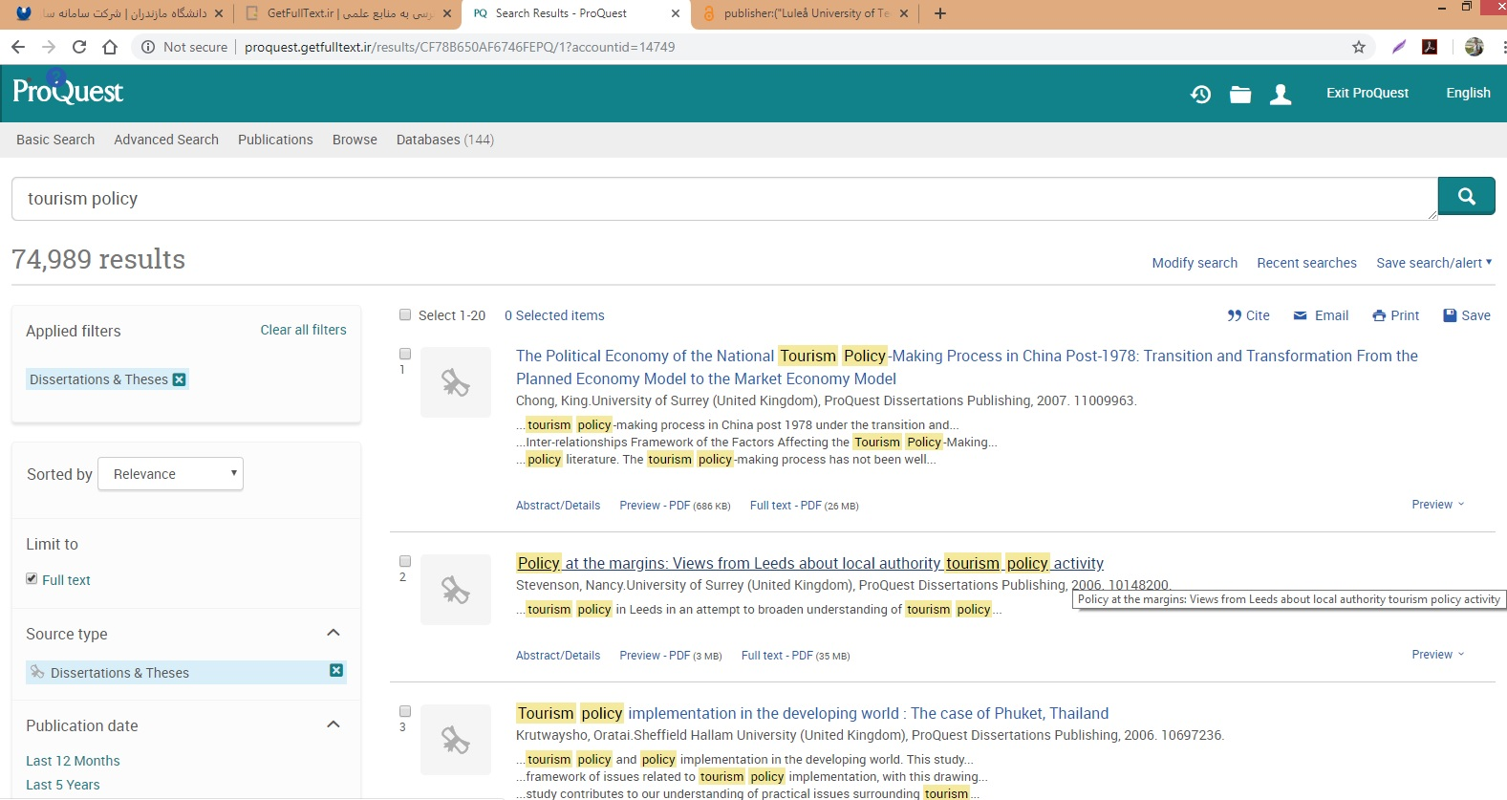

Slide 24
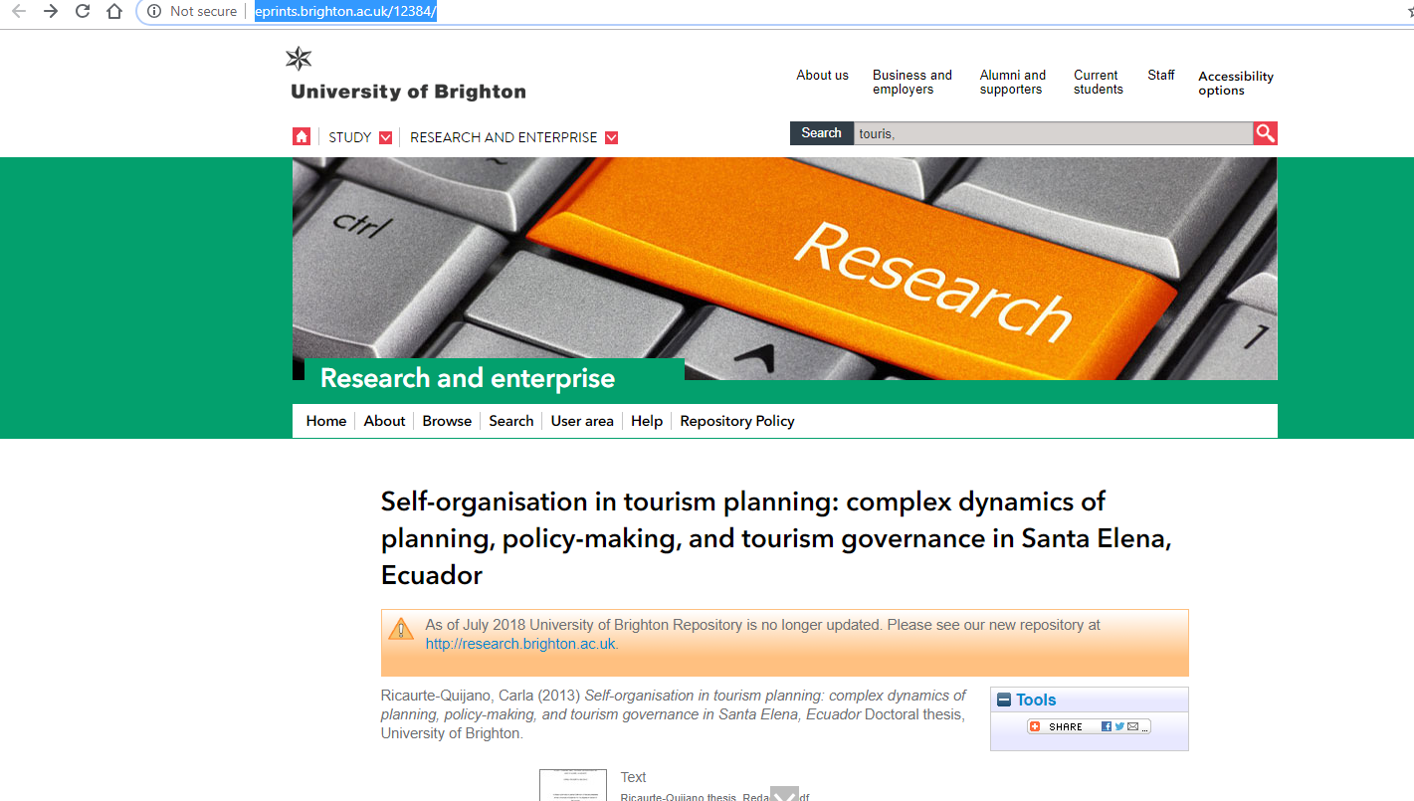

Slide 25
نام | تعريف
گيدنز 1386 | جهاني شدن پديده اي اجتماعي است که شامل فرآينده هايي مي شود که روابط اجتماعي و وابستگي متقابل را تشديد و تقويت مي کنند.
ناصرفکوهي | اين پديده در واقع فرايندي است كه از در هم آميختن فرهنگي به وجود مي­آيد و از قطب‌هاي جهاني غربي به سمت كشورهاي پيراموني در حركت است و در روند خود تغييرات شتابان، گسترده و متراكمي را در سراسر جهان در همه اشكال زندگي بشر پديد مي‌آورد.
اولريش | فرآيندي است که در ان دولت هاي ملي گراي اقتدار طلب تضعيف مي شوند و عاملان فراملي با چشم اندازهاي متفاوت قدرت، طرز تلقي، هويت و شبکه اي شکل مي گيرند که دولت هاي را تحليلي مي برند
رابرتسون، 1380 | جهاني شدن به درهم فشرده شدن جهان و تراکم آگاهي نسبت به جهان دلالت دارد
واترز، 1379 | فرايندي اجتماعي است که در آن قيد و بندهاي جغرافيايي که بر روابط اجتماعي و فرهنگي سايه افکنده از بين مي رود و مردم به طور فزاينده از کاهش اين قيدو بندها آگاه مي شوند
هلد،2001 | جهاني شدن پديده اي مکاني هست که مرتبط با گسترش و فشردگي روابط و شبکه ها در جوامع انساني هست
حبيب، 1389 | جهاني شدن به مفهوم جديد، محصول ظهور صنعت ارتباطات جهاني و منعكس كننده ارتباطات همزمان جهاني است . جهاني شدن در وهله اول، عام گرايي فرهنگي گسترده اي را بر اساس ارزشهاي مدرن درسطح جهان به وجود ميآورد. اين فرآيند با در هم شكستن مرزهاي محدود به زمان و مكان، انسانها را در اقصي نقاط دنيا به يكديگر متصل و مرتبط كرده و هويت هاي درون مرزي را با گذشت زمان دچار فرسايش و اختلال مي نمايد

Slide 26
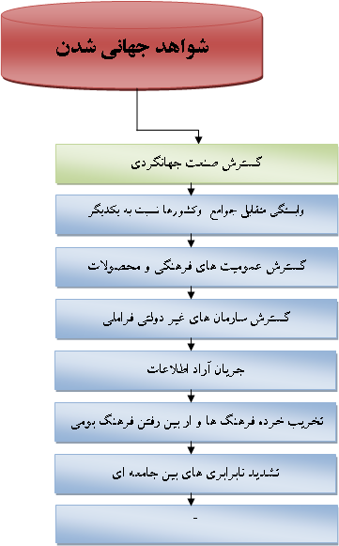

Slide 27
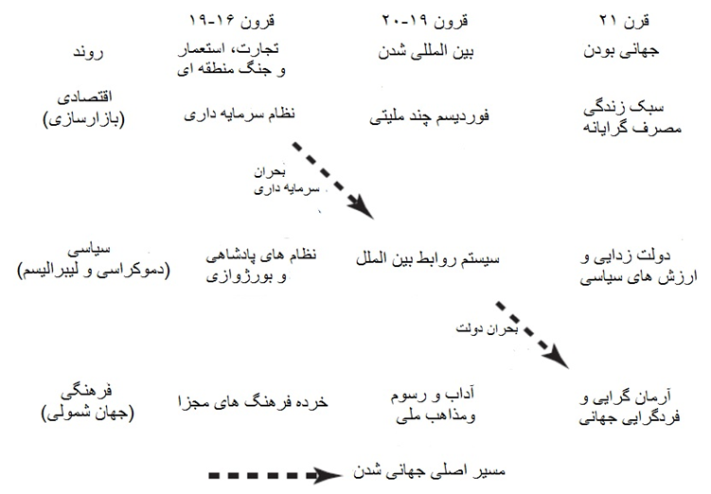

Slide 28
مدل رابطه بین گردشگری و جهانی شدن
اقتصادی
اجتماعی
فرهنگی
جهانی شدن
رقابت پذیری
توسعه گردشگری
زیست محیطی
سیاسی

Slide 29
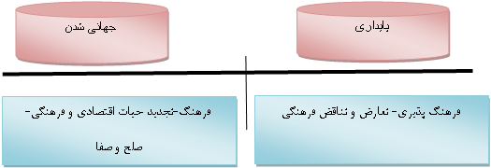
رابطه بين جهاني شدن، گردشگري و اصالت بخشي فرهنگي

Slide 30
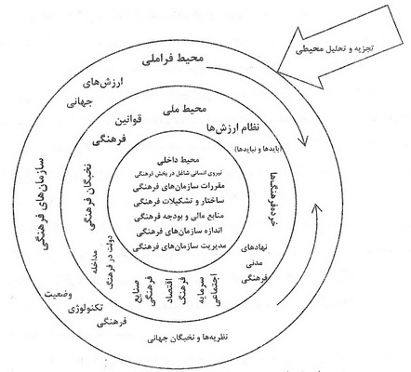

Slide 31
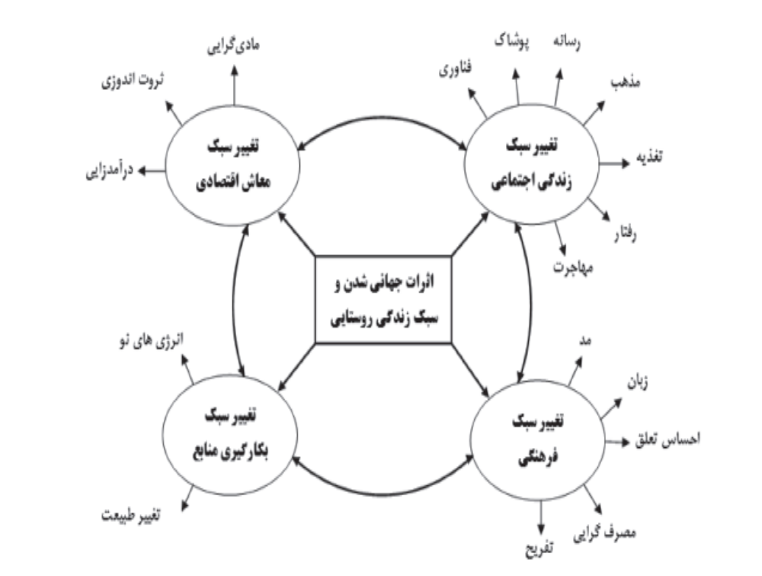

Slide 32
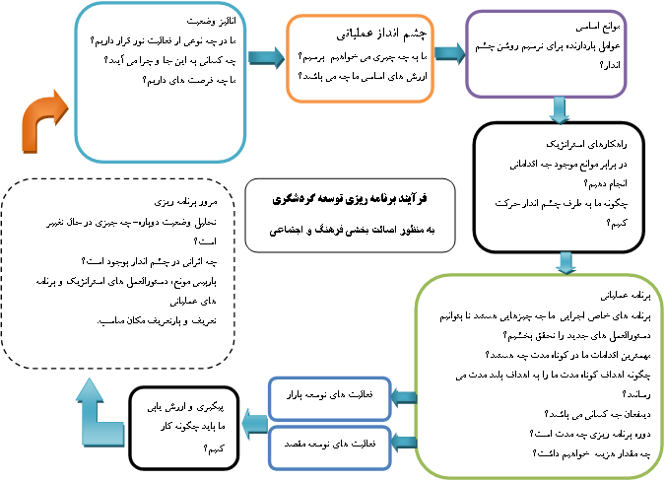

Slide 33
موضوعات گردشگری
تحقیقات
اثرات گردشگری
اقتصادی
محیطی
اجتماعی
بخش دولتی
خصوصی
غیر انتفاعی
قوانین
مقررات
موانع
اهداف کلی و جزئی
شکل گیری خط مشی
تصمیم گیری و اجرا
ارزیابی

Slide 34
هدف نهایی از خط مشی گردشگری
ارائه راه حل هایی برای جبران اشتباهات
بیانگر شیوه نامه هایی برای حصول اطمینان از دست یابی به نتایج مثبت
پایداری صنعت گردشگری در آینده
ارتقای کیفیت محصولات و منتفع شدن گردشگران و جامعه محلی
بهبود روند پیشرفت و توسعه یک کشور(منطقه، ناحیه)

Slide 35
هدف نهایی از خط مشی گردشگری
بالاترین هدف خط و مشی صنعت گردشگری همگون سازی گسترده مزایای اقتصادی، سیاسی، فرهنگی در راستای توسعه کیفیت زندگی(ادگل)
به دنبال حصول اطمینان از مدیریت بازدیدکنندگان به گونه ای که منافع ذینفعان را حداکثر و تاثیرات منفی را حداقل و به دنبال ایجاد تجربه هایی با کیفیت بالا برای بازدیدکنندگان(ریچی).

Slide 36
محاسن خط و مشی
زمینه را برای تصمیمات فراهم می سازد
احتمال رسیدن به هدف افزایش می یابد
چارچوب مناسبی دارد
با توجه به تغییرات علم و فناوری دولت ها با خط و مشی مناسب می توانند خود را با رشد مورد نظر وفق دهند
ابزاری مناسب برای دست یابی به همبستگی
منجر به اقتدار سیاسی و مشروعیت دولت می شود
منجر به افزایش رفاه می شود
مسائل عمومی جامعه از طریق اجرای خط و مشی می شود

Slide 37
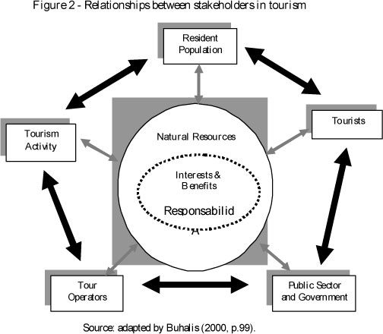
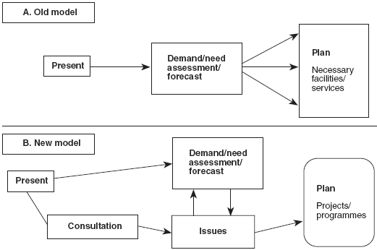
مدل های خط و مشی گذاری
برداشتهای انتزاعی از واقعیت می باشد. بازسازی و تلخیصی از واقعیت است که با در برداشتن ویژگیهای اصلی از واقعیت، شناخت ما را تسهیل می کند.

Slide 38
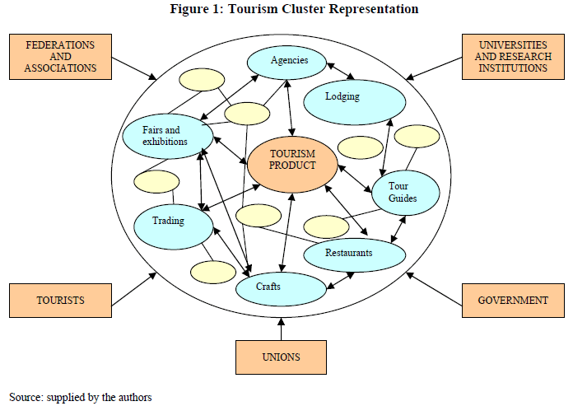
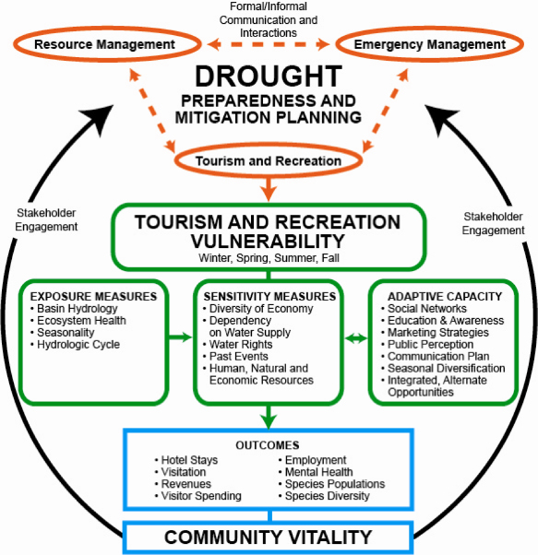
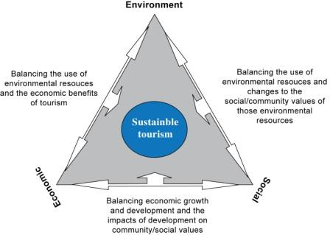

Slide 39
نهادی
فرآیندی
در نظرگرفتن فرآیند خط مشی به مثابه مجموعه اي از فعالیت هاي سیاسی در قالب مراحل شناسایی مشکل، تدوین راه حل ها، قانونی کردن، اجرا و ارزیابی.
گروهی
خط مشی عمومی همیشه حاصل تعادل و توازن مبارزات گروهی است. این نقطه تعادل، از طریق تغییر گرایش خط مشی به سوي منافع برخی از گروه هاي ذي نفع تعیین می شود. به این ترتیب معمولا خط مشی ها، همسو با مواضع گروه هایی هستند که از نفوذ بیشتري برخوردارند.
نقطه ضعف این مدل در توجه به فرایند تدوین و اجرای خط مشی به جاي توجه به محتوای آن است.
به یک خط مشی زمانی عمومی گفته می شود که چندین نهاد دولتی آن را پذیرفته، اجرا و اعمال کنند.دولت به خط مشی مشروعیت می بخشد تا خط مشی ضمانت اجرا پیدا کند
از آنجا که سازمانهاي دولتی، هم در وضع و مشروعیت بخشیدن و هم در اجراي خط مشی، نقش فعال و تعیین کننده دارند؛ ایجاد تغییر ویژه در ساختار نهادي، موجب دگرگونی در خط مشی عمومی خواهد شد.
این خط مشی ها گسترده و فراگیرند و دولت آن ها را برای اجرا به جامعه ابلاغ می کند.

Slide 40
علمی-عقلایی
دولت ها باید سیاست هایی را برگزینند که نسبت منافع اجتماعی آن براي جامعه در مقایسه با هزینه هاي آن به بالاترین حد برسد. در این مدل، ارزشهاي اجتماعی، سیاسی و اقتصادی و علل ایجاد مسکل نیز مورد توجه قرارمی گیرند.
سیستمی
اگر نیازها و انتظارات جامعه، و منابع موجود را به عنوان دروندادهاي سیستم در نظر بگیریم؛ بازده سیستم، منابع تخصیص یافته به صورت تصمیمات و اقداماتی است که به صورت خط مشی پدیدار می شوند.
رضایت بخشی
تصمیم گیرندگان به جاي جستجوي راه حل هاي حداکثر و حداقل، بدیل هایی را انتخاب خواهند کرد که اهداف تصمیم گیرنده را در حد رضایت بخش محقق سازد.
نارسایی عمده این مدل در مشخص نبودن ضوابط تعیین سطح رضایت بخش، و شخصی است که آنرا تعیین می کند.

Slide 41
جزئی-تدریجی
تداوم فعالیت هاي جاري و گذشته دولت با اعمال تغییراتی جزئی (که حاصل ارزیابی هاي انجام شده است)
تلفیقی
ابتدا مسئله به طور گسترده ولی سطحی بررسی می شود (مدل تغییرات جزئی- تدریجی) و سپس وقتی نقطه مشکل زا پیدا شد، به طور دقیق مورد بررسی تفصیلی (مدل عقلایی) قرار می گیرد.
اجتماعی مستقیم و غیر مستقیم
تصمیم گیري جمعی بر اساس مجموعه انتخاب هاي فردي شهروندان. در فرایند انتخاب مستقیم، شهروندان مستقیما در تصمیم گیري وارد می شوند؛ درصورتی که درتصمیم گیري غیرمستقیم، این فرایند توسط نمایندگان مردم انجام می گیرد.

Slide 42
اقتضایی
عدم اتّکا به یک روش و شیوه خاص در خط مشی گذاري به عنوان تنها روش مناسب و مطلوب و انتخاب نظریه اي که با شرایط موجود هم خوانی و تناسب بیشتري دارد.
بحران
تاکید بر ضوابط و رویه هاي جاري سازمان و رفع فوری بحران به جاي رفع اساسی مشکل در بلند مدت.
اجتماعی
با توجه به فرایند حل مسئله و تغییر، و تلفیق فرایندها، شاخص ها، اعتقادات و رفتارها به همراه نظام ارزشی دیگر شیوه ها، نظریه و عمل مدیریت را در استنباط از مشکلات غنی
می سازد.

Slide 43
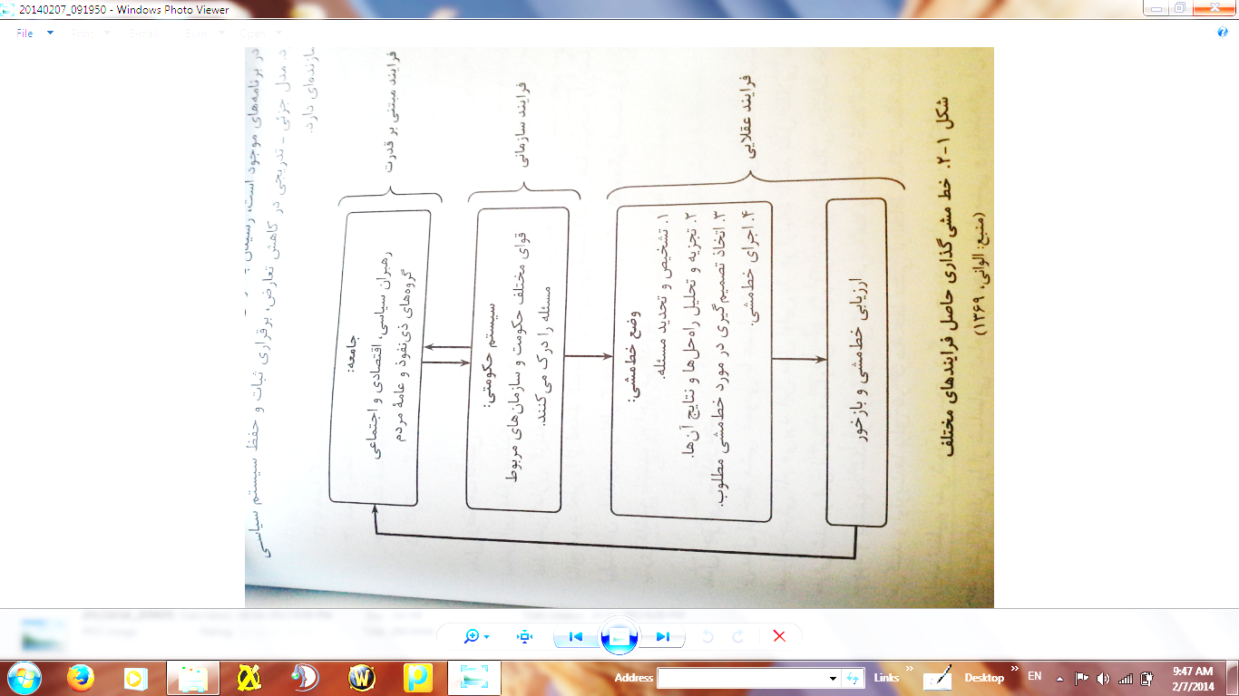

Slide 44
فرآیند خط و مشی گذاری در گردشگری
مرحله اول: شناخت و درک مسئله عمومی
مرحله دوم: دستور کار
مرحله سوم:طراحی و شکل گیری
مرحله چهارم:اجرای خط و مشی
مرحله پنجم: ارزیابی خط و مشی
مرحله ششم:اصلاح، تغییر یا خاتمه خط و مشی

Slide 45
مرحله اول: شناخت و درک مسئله عمومی
مشکلات توسط سیاستمداران، متخصصان و یا بخشی از مردم جامعه شناسایی و به تصمیم کنندگان اطلاع داده می شود
همراه با درک نیازها، نیروهای انسانی مرتبط با آن نیز شناسایی می شود

Slide 46
مرحله دوم: دستور کار
شناخت و دریافت مسئله
واکنش تصمیم کنندگان مرتبط با موضوع را شامل می شود

Slide 47
مرحله سوم:طراحی و شکل گیری
فشار افکار عمومی و یا آثار مسئله سازمان متولی ناچار به بررسی می کند
شناسایی متغیر ها و جمع آوری شواهد، مشورت، تحلیل ریسک،
بررسی راه حل ها
تلاش برای وضع قوانین

Slide 48
مرحله چهارم:اجرای خط و مشی
بعد از تبدیل شدن به قانون برای اجرا ابلاغ می شود
سازمان های مجری برای حل مشکل تلاش می کنند
تدارک امکانات
تمهید مقدمات لازم
نظارت توسط خط و مشی گذاران
در برخی از موارد خود خط و مشی گذار مسئول اجرا می شوند

Slide 49
مرحله پنجم: ارزیابی خط و مشی
مرحله پشتیبانی از خط و مشی
نظارت و ارزیابی
اندازه گیری عملکردها
مقایسه نتایج با اهداف از پیش تعیین شده
بازبینی منابع تخصیص داده شده،
شناسایی نقاط ضعف و قوت

Slide 50
مرحله ششم:اصلاح، تغییر یا خاتمه خط و مشی
فعالیت جریان پشتیبانی
ضرورت رفع کمبودها
برنامه برای رفع کمبودها
ممکن خط و مشی باقی بماند یا قسمتی از ان اصلاح شود و یا بخشی از ان حذف شود و یا به کلی لغو شود

Slide 51
چرا چالش زیادی در توسعه خط مشی وجود دارد؟
چون تعریف دقیقی از گردشگری وجود ندارد.
سیاست های کشورها و حکومت های مختلف مشخص نیست

Slide 52
خط مشي گذاري در اوقات فراغت

Slide 53
مقدمه
اوقات فراغت بعنوان يک نياز در حقيقت عاملي است که باعث شکل گيري صنعت گردشگري شده است.
پس از انقلاب صنعتي، نياز به تمدد اعصاب، تفريح، سرگرمي و آرامش جسمي و روحي و همچنين شکل گيري شيوه مدرنيته در زندگي به شدت افزايش يافت. کارزياد، زندگي ماشيني، رفاه اقتصادي، توليدات و سرگرمي هاي صنعتي ، رشد سريع شهرنشيني و شکل گيري شهرهاي بزرگ صنعتي و پرجمعيت و ...عواملي هستند که منجر به رشد اين نياز ها شدند اين پديده ابتدا در جوامع غربي و توسعه يافتۀ صنعتي بويژه انگلستان رخ داد و همين امر باعث شد که گردشگري نيز در اين جوامع رشد کند.

Slide 54
در بسياري از جوامع اوقات فراغت بخش مهمي از زندگي افراد است.
از لحاظ کمي و کيفي داراي اهميت است.
احساس مسئوليت در زمان فراغت داراي اهميت است.
گذران اوقات فراغت از لحاظ فردي بيشتر مورد توجه قرار گرفته است و از جنبه هاي اجتماعي آن کمتر مورد توجه قرار گرفته است

Slide 55
زمان کار
زمان خارج از کار
امور خانواده
در ارتباط با کار روزانه ،صف و ...
نيازهاي طبيعي
اوقات فراغت-ورزش، مطالعه، ورزش

Slide 56

آيا انسان ها فعاليت هاي اوقات فراغت خود را آزادانه انتخاب مي کنند؟

Slide 57
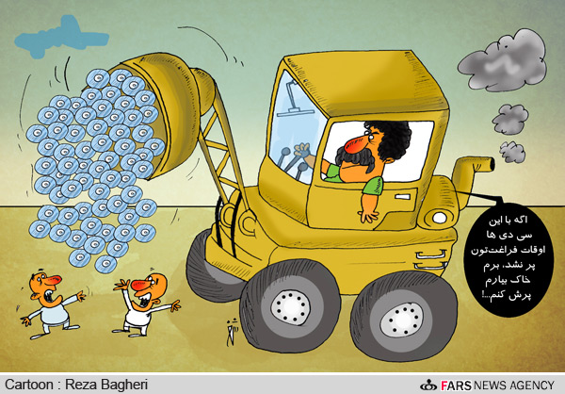

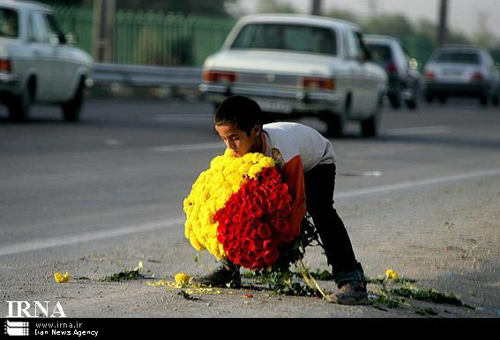
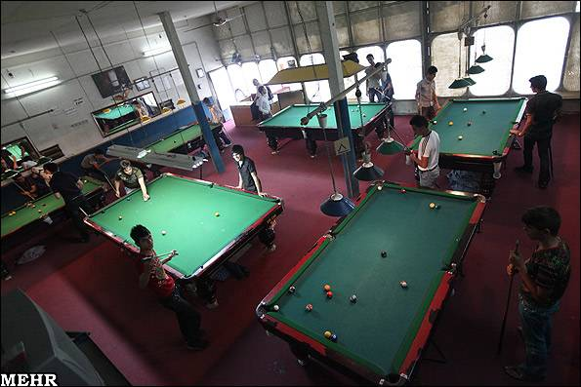

Slide 58
ويژگيهاي گذران اوقات فراغت در جوامع معاصر
تبديل اوقات فراغت به بخشي از حقوق بشر و نياز همگاني
افزايش نقش فراغت در آموزش و تكامل حيات مادي و معنوي انسان
تغيير مفهوم اوقات فراغت از باقيمانده زمان كار به هر نوع فعاليت دلخواه و مورد علاقه (شغلي و غير شغلي)
تعميم گذران اوقات فراغت به تمام اوقات شبانه روز، ايام هفته و فصول سال
تنوع و همگرايي شيوه هاي گذران اوقات فراغت در مقياس جهاني
افزايش نقش گذران اوقات فراغت در نظام توليد، توزيع و مصرف جامعه (صنعت اوقات فراغت)
ضرورت برنامهريزي و مديريت گذران اوقات فراغت در مقياس ملي و محلي در جهت رفاه همگاني

Slide 59
ويژگيهاي اساسي گذران اوقات فراغت جوانان
وابستگي اوقات فراغت جوانان به دوره گذار آنان در چرخه زندگي و لزوم تسهيل و هدايت اين روند در جهت اعتلاي سرمايه انساني و اجتماعي در جامعه
وابستگي اوقات فراغت جوانان به نيازهاي خاص دوره سني آنان مثل تحرك، تنوع طلبي،
نوجويي، و استقلال طلبي، و لزوم تدارك امكانات مناسب براي آزادي نسبي آنان و پرهيز از تحميل الگوهاي فراغتي بزرگسالان به آنان
وابستگي شديد اوقات فراغت جوانان به احساسات و تمايزات جنسيتي و لزوم جامعنگري و ژرف انديشي در اين زمينه
آميختگي گذران اوقات فراغت جوانان با فرايند آموزش و تحصيل و مسئوليت پذيري اجتماعي
وابستگي اوقات فراغت جوانان به اقتصاد و فرهنگ خانواده و لزوم تقويت نهاد خانواده در جهت اعتلاي اوقات فراغت جوانان
زياد بودن نسبي وقت آزاد جوانان و احتمال آسيب پذيري فردي و اجتماعي آنان، و لزوم برنامهريزي براي پرهيز از تبديل اوقات فراغت جوانان به اوقات بطالت، بيكاري و سردرگمي.

Slide 60
رويكرد جامع گذران اوقات فراغت
رويكرد نظارت و كنترل، هدف و نقش اصلي اوقات فراغت كمك به حفظ و دوام ساختار جامعه و تقويت نهادهاي رسمي آن است. بنابراين نيازها، خواسته ها و علايق افراد در حد امكان بايد در راستاي حفظ نظام ها و نهادهاي اصلي جامعه قرار گيرد و كنترل شود.
رويكرد ليبرالي،اوقات فراغت، به عنوان بخشي از آزاديها و حقوق فردي محسوب مي شود كه بايد در جهت تأمين حداكثر نيازها و تمايلات فرد سازمان داده شود و از اينرو كمتر به اهداف و وظايف اجتماعي معطوف است.
رويكرد ارتقايي (يا جامع يا تكاملي) گذران اوقات فراغت به تأمين حداكثر نيازهاي اساسي انسان (مادي و معنوي) در عرصه فردي و اجتماعي نظر دارد. از جمله نيازهاي اساسي مي توان به حفظ سلامت جسمي و رواني، تعالي ديني و اخلاقي، رشد استقلال و خودشكوفايي، گسترش اعتقادات، دانش و آگاهي، پرورش عواطف عالي، تقويت هويت ملي، ديني و فرهنگي، گسترش روحيه صلح طلبي و همكاري بين المللي، حفاظت از منابع زيست و ميراث فرهنگي و... اشاره كرد.

Slide 61
كاركردهاي اصلي گذران اوقات فراغت جوانان
مستقيم
غير مستقيم

Slide 62
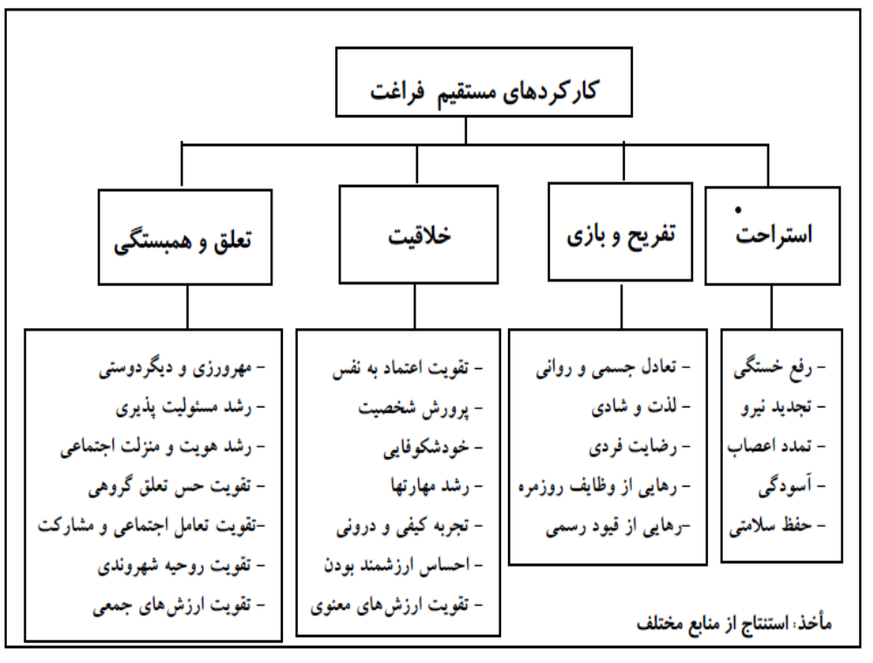

Slide 63
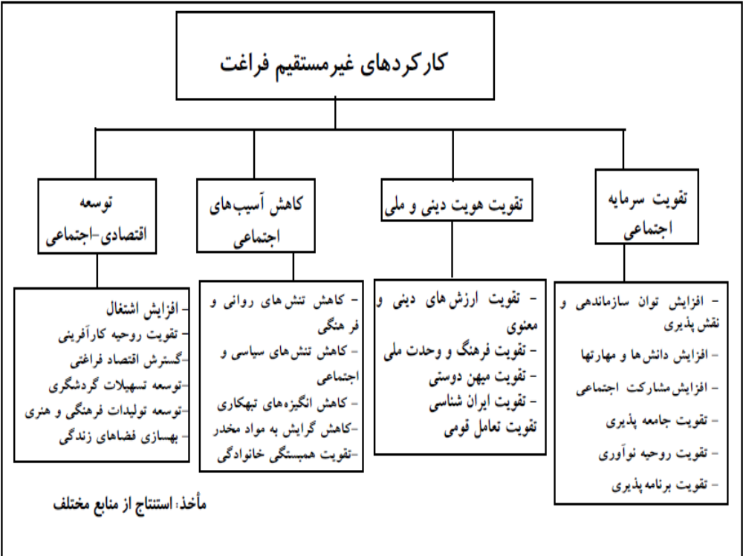

Slide 64
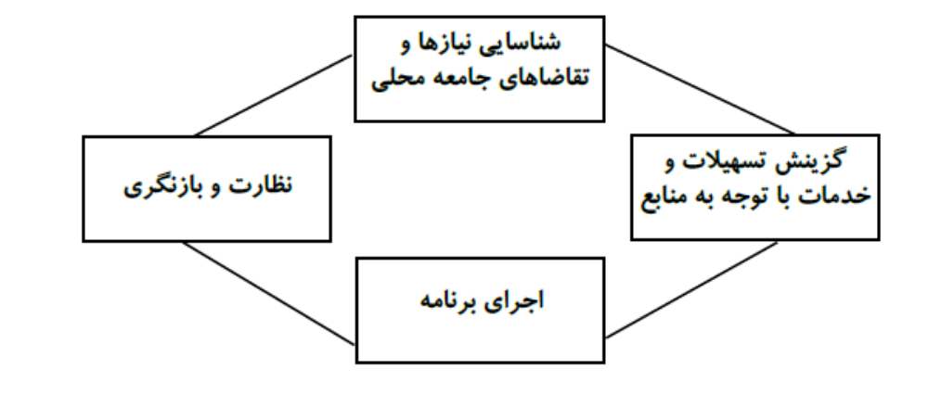
فرايند برنامه ريزي گذران اوقات فراغت
فرايند برنامه ريزي براي گذران اوقات فراغت، از لحاظ نظري، يك مدل بسيار ساده است كه بر رويكرد چرخه اي و چهار مرحلهاي استوار است. بر اساس اين رويكرد، نيازها و خواستهاي فراغتي جامعه مشخص و براساس منابع موجود، تسهيلات يا خدمات مورد نياز انتخاب مي شوند.

Slide 65
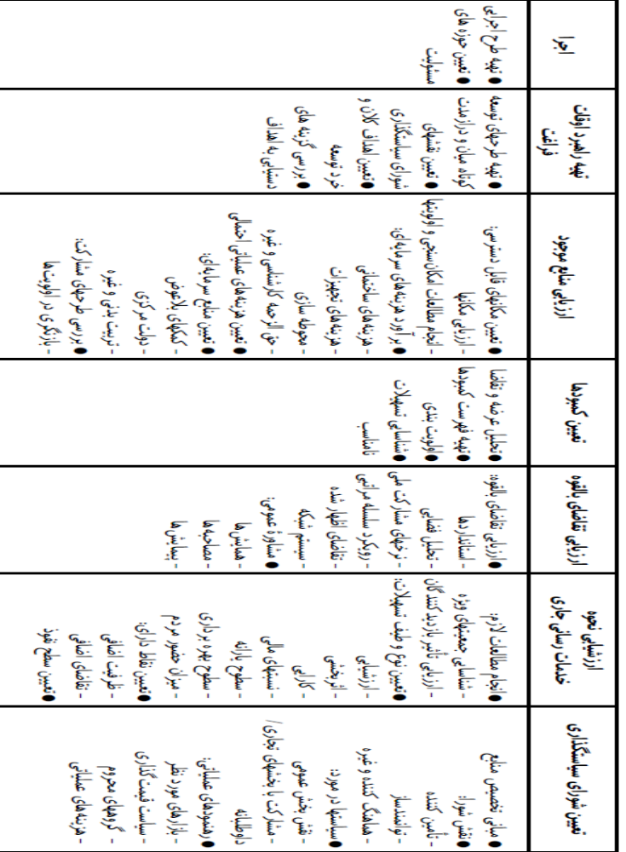

Slide 66
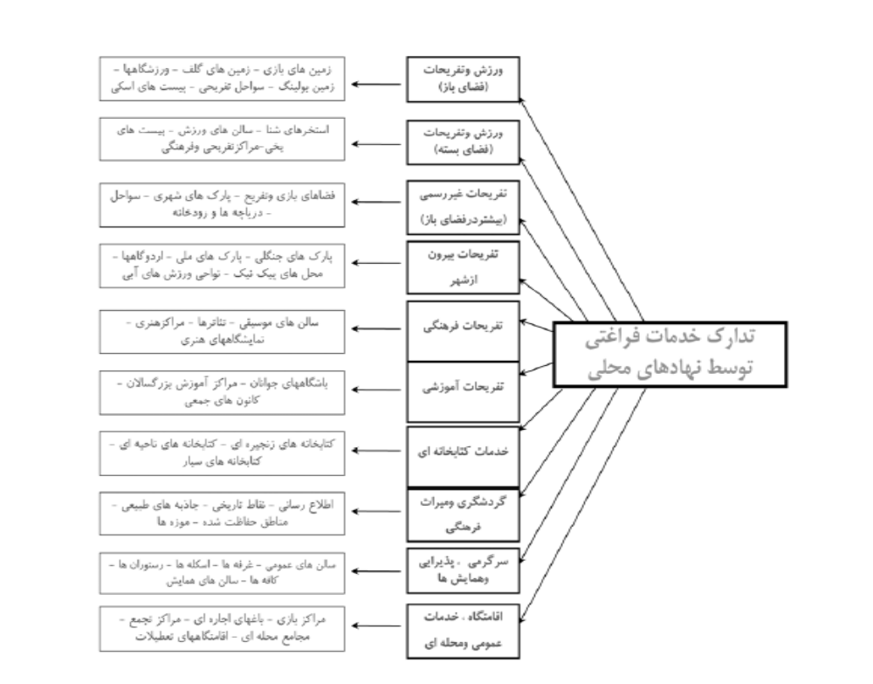
نقشنهادهاي محلي و تشكل ها در تدارك خدمات فراغتي

Slide 67
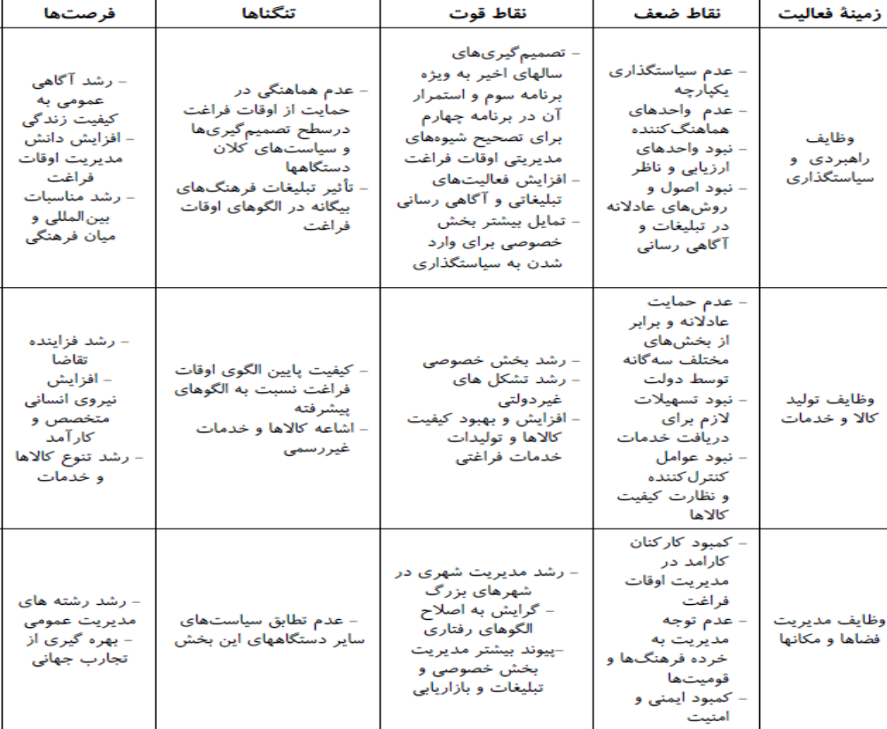

Slide 68
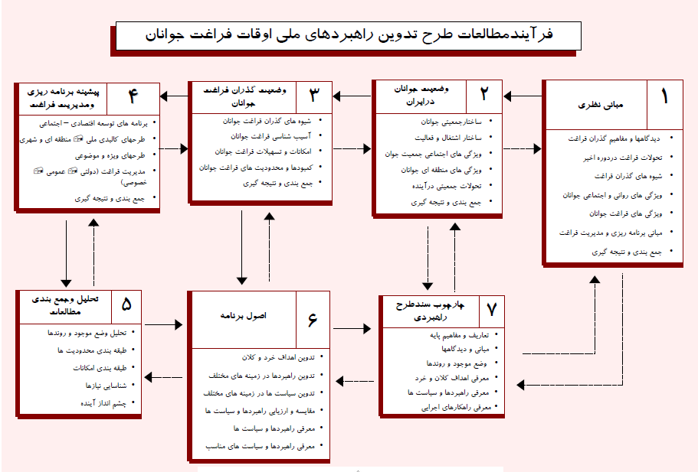

Slide 69



